Slide 1
廣州增城訪校之旅
2023
25-27/5/2023
元朗公立中學

Slide 2
服務提供者
機構：旅遊學庫
負責：RICKY CHEN
電話：9221-9559
地址：上環蘇杭街99號18樓A室
電話: 28108662 傳真: 28108661

Slide 3
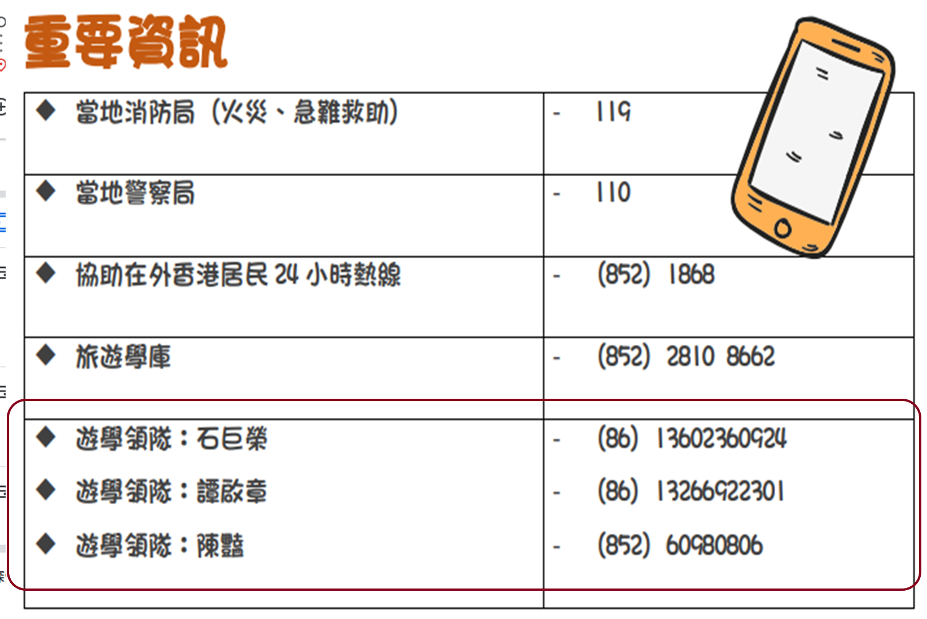

Slide 4
三日二夜的行程介紹
廣州解散者：家長親接+家長信
深圳解散者(非居住深圳)：家長親接+家長信
深圳解散者(跨境同學)：家長信

Slide 5
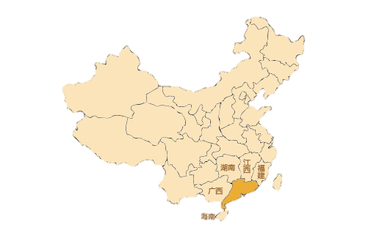
考察地點：廣州+增城

Slide 6
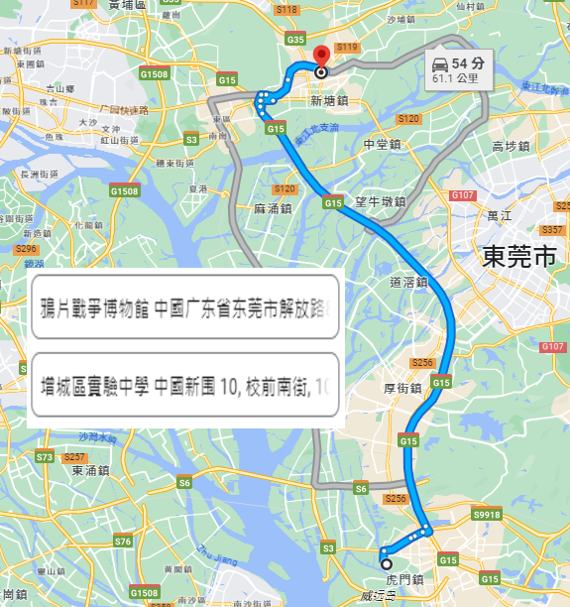
交通安排

Slide 7
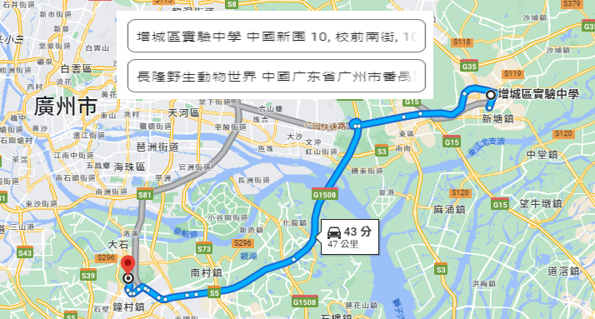
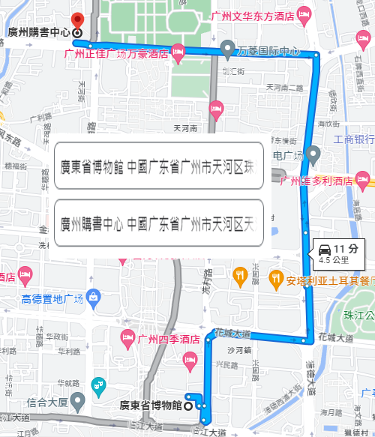
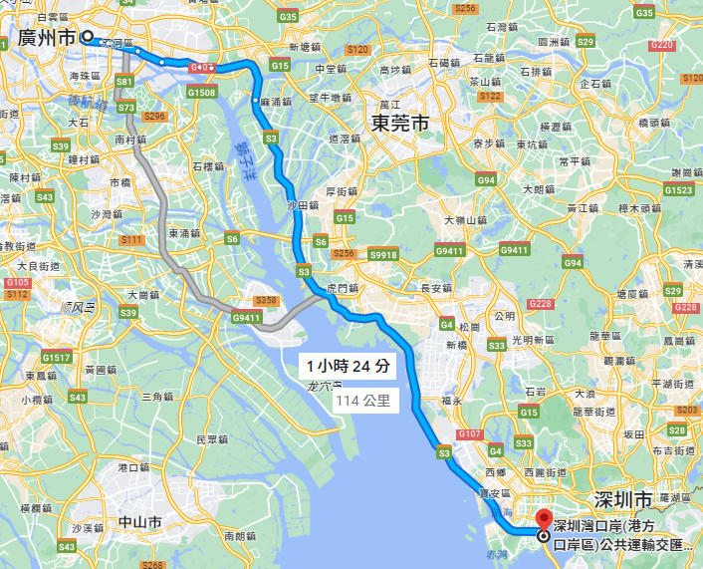
交通安排

Slide 8
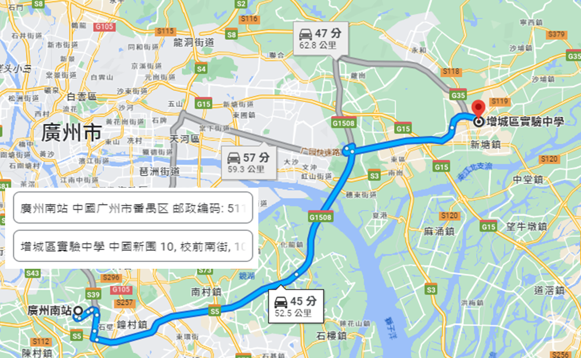
不選擇高鐵原因

Slide 9
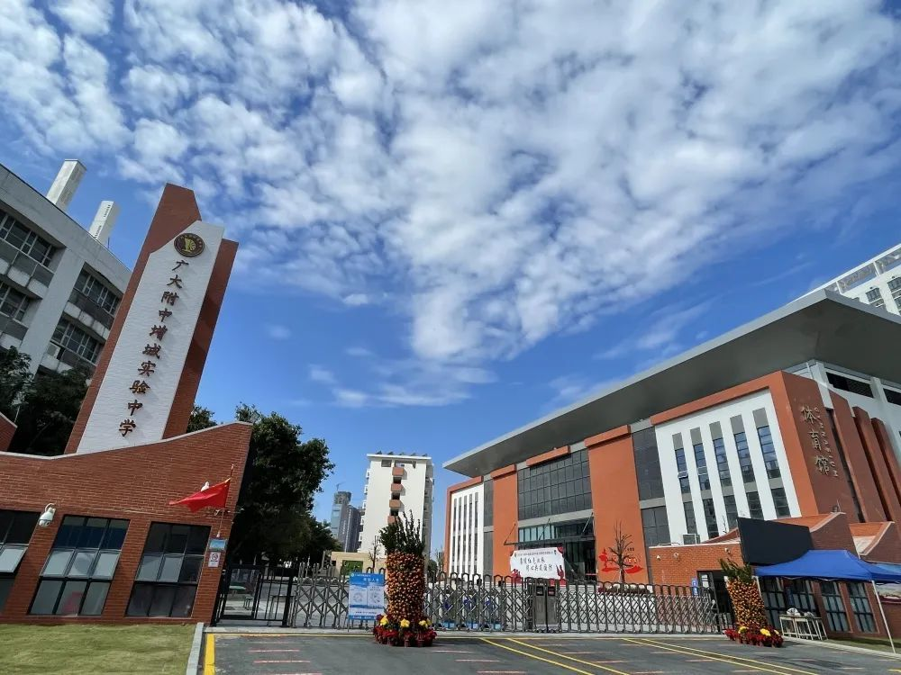
訪校介紹：
廣州大學附屬中學增城區實驗中學
-廣大附中接管的公辦學校
-位於增城南部新塘填
-設初中部
及高中部

Slide 10
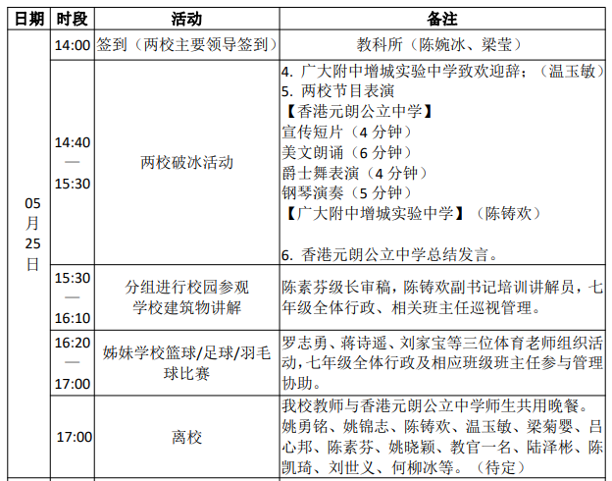
25-2-2023—下午的訪校活動

Slide 11
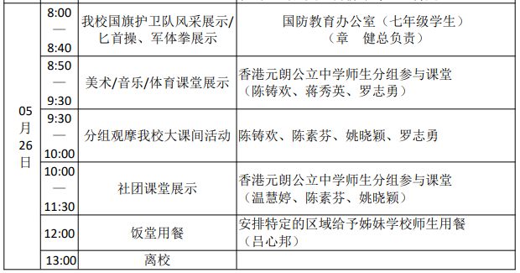
26-2-2023—上午的訪校活動

Slide 12
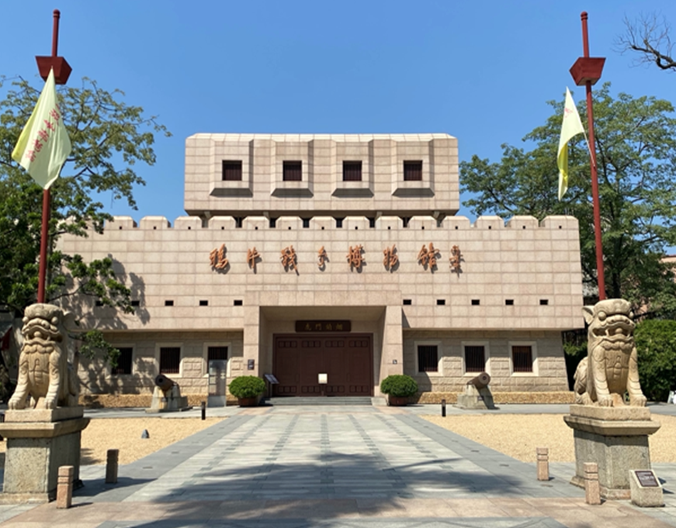
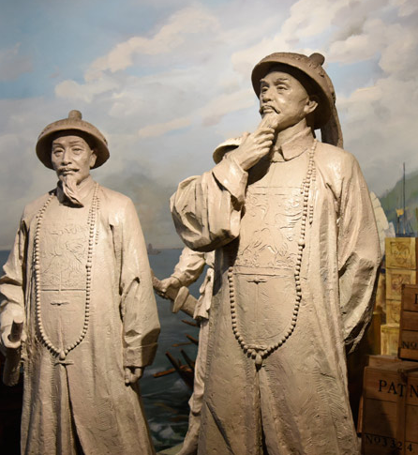
景點介紹—鴉片戰爭博物館
東莞市虎門鎮
專題博物館
林則徐銷煙池
虎門炮臺
→香港歷史

Slide 13
景點介紹—長隆野生動物園
中國最具國際水準的野生動物園
全國野生動物保護科普教育基地
全國科普工作先進集體
廣東省科普教育基地
廣東省自然教育基地
2021年度廣東省十佳科普教育基地
廣州市中小學生研學實踐教育基地

Slide 14
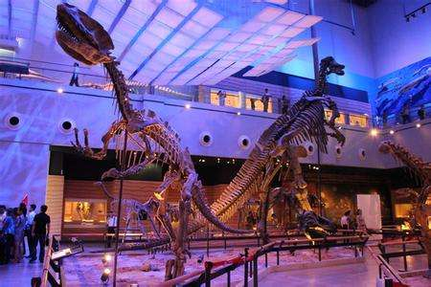
景點介紹—廣東省博物館
推薦參觀路線（基本陳列）：
廣東曆史文化展廳（4層）→
廣東自然資源展一（4層）→
廣東自然資源展二（3夾層）→
廣東自然資源展三（3層）→
端硯展廳（3層）→
潮州木雕展廳（3層）→
陶瓷展廳（3夾層）

Slide 15
景點介紹—廣州購書中心(天河路)
-新華書店集團有限公司
-“神州第一書城”
7000多萬人（次）
6200多萬冊的各類圖書
大型圖書文化企業

Slide 16
出發資料備忘錄
出發資料
日 期 : 2023年5月25日
(星期四)
集合地點 : 學校
集合時間： 07:15 AM
出發時間： 07:30 AM
過關口岸： 旅遊巴 (深圳灣口岸)
回程資料
日 期：2023年5月27日
（星期六）
解散時間：約17:00 PM
解散地點：學校
因病缺席：
-通知組長老師
-家長信+醫生紙
遲到：
-逾時不候
-通知家長
-回校上課
-賠償100%團費

Slide 17
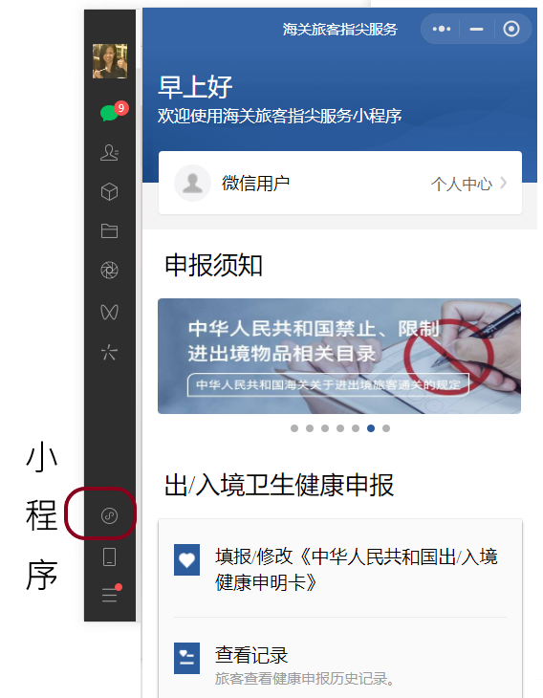
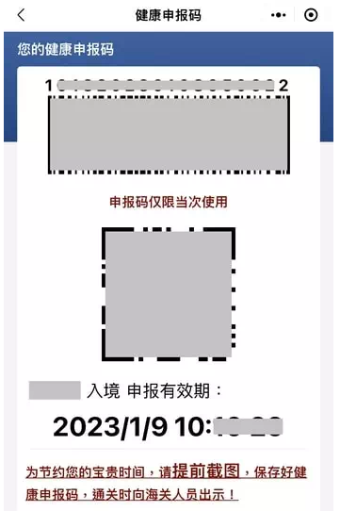
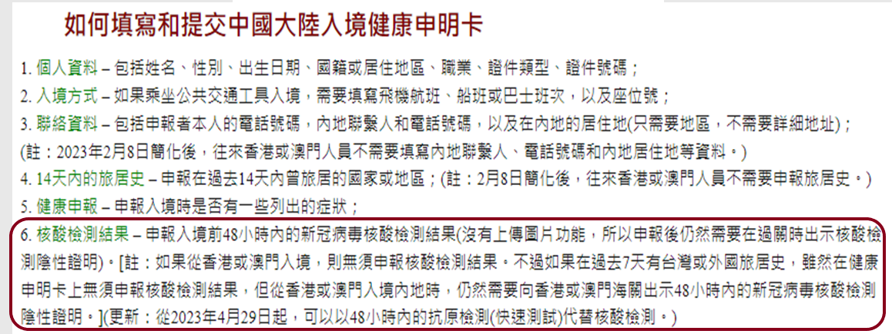
中國海關網—健康申報 GOOGLE--https://htdecl.chinaport.gov.cn/ htdeclweb/home/pages/index/index.html
方法二
方法一

Slide 18
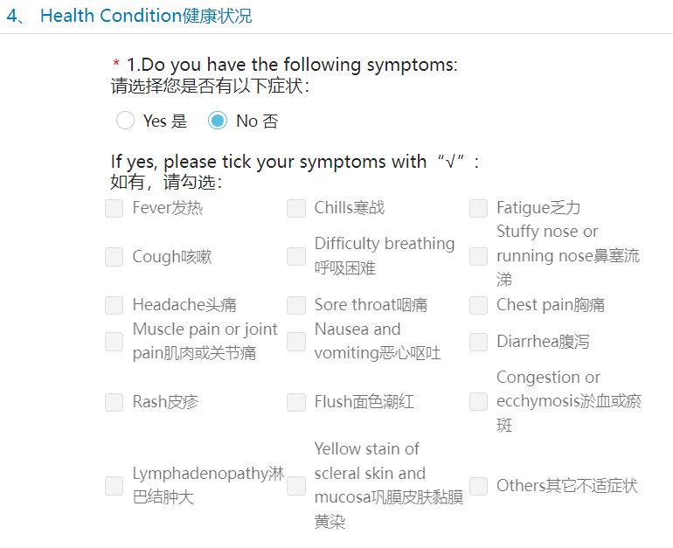

Slide 20
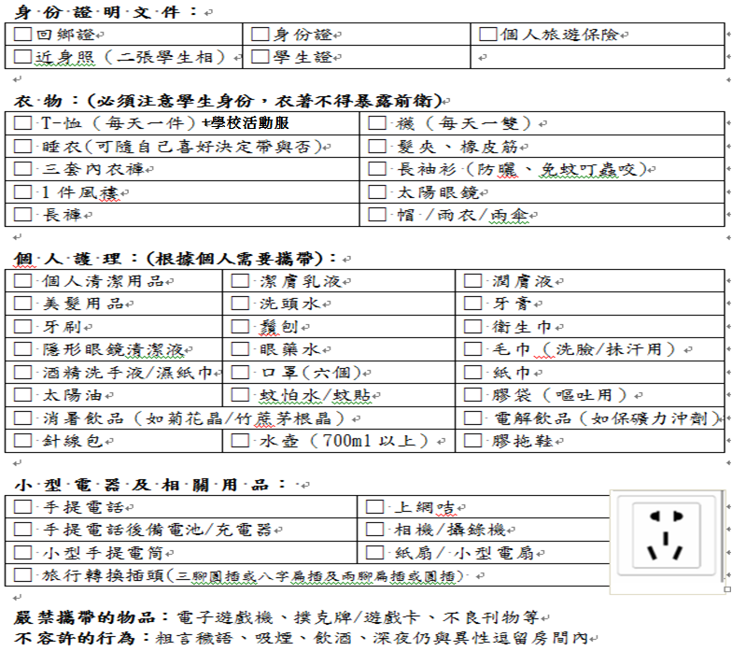

Slide 21
-合乎學生身份
-舒適大方(團服+留意天氣)
-過份暴露
-奇裝異服
-首飾珠寶
-化粧香水
-披頭散髮
-高跟頭飾
-爛身爛世
衣著要求

Slide 23
-學生證明文件
-旅行裝
-夠用即可
-同房SHARE 
-個人藥物
-口罩/嘔吐袋
-適量零食
-人民幣300或以下 
-上網卡/電話卡/WIFI蛋
-旅行寶貝：頸枕+眼罩
-陪睡公仔
-有害國家安全的物品
收拾行李

Slide 26
緊急事故
活動期間如出現健康問題，必須立即與老師或工作人員聯絡，以便作出適當的安排；
如學生自己或發現身邊的同學於活動期間出現發燒，或其他呼吸道感染症狀或嚴重受傷，請立即通知老師或工作人員，以便適時採取跟進措施；
學生請自備慣用或需要的藥物，以備不時之需，大會不會提供任何藥物；如因病需長期服藥者，請帶備足夠份量的藥物於旅程間使用。

Slide 30
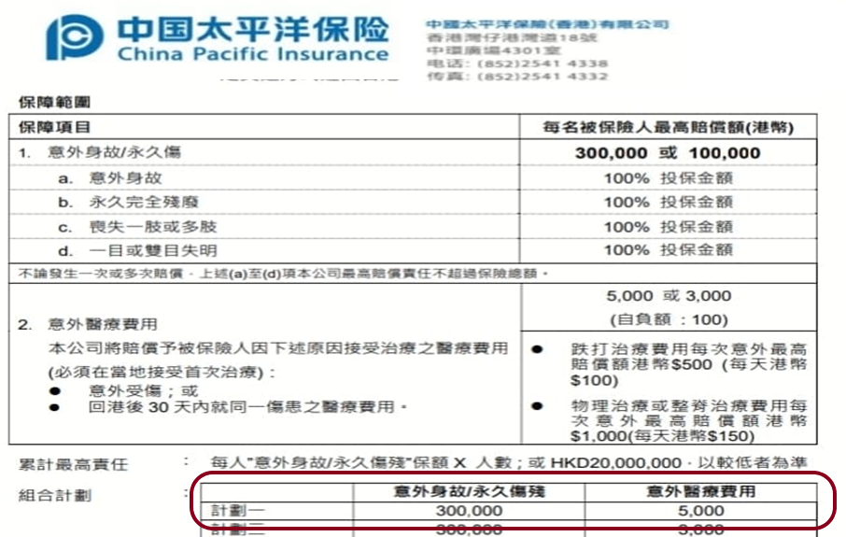
旅 遊 保 險 計 劃
1/團體保險
(由學校集體購買)
中國太平洋保險
2/個人旅遊保險
強烈建議家長為學生購買
提供更多保障

Slide 31
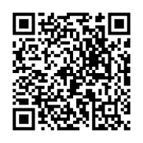
學生需於每天行程完結後，完成該天的考察日誌，總共4份功課。
學生功課
第一天考察日誌
1.完成首天行程,以手機掃描QR CODE 完成日誌。
*旅程期間可向負責老師索取日誌QR CODE。

Slide 32
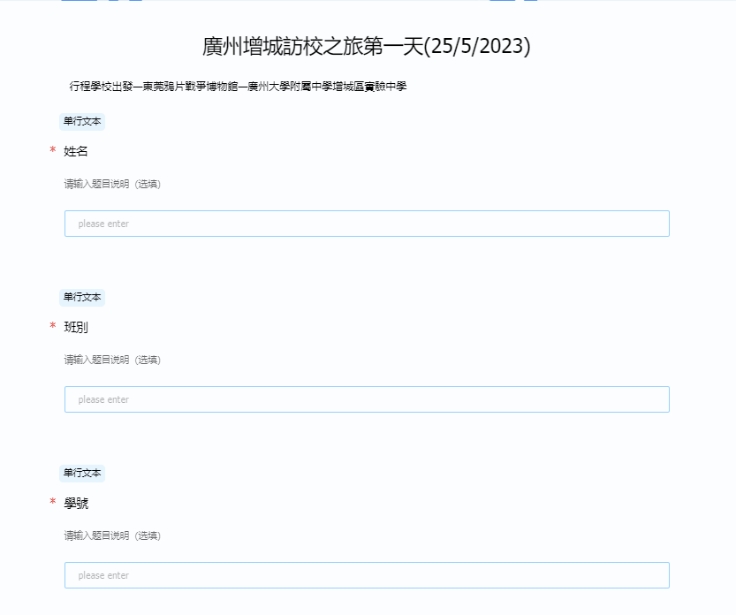
2.每天必須清楚填寫姓名、班別、學號及所屬組別
暱稱

Slide 33
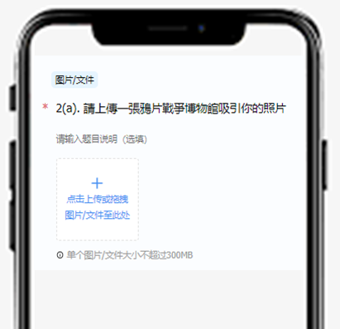
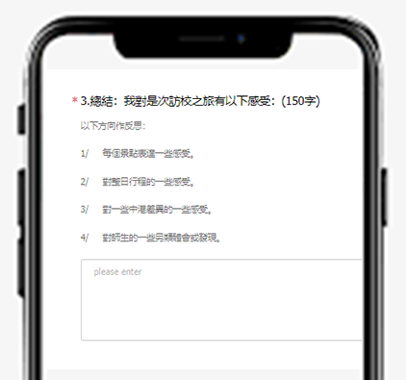
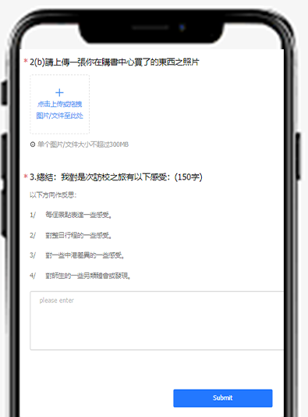
功課形式：
相片題
請按「點擊添加文件」上載相片，注意，附件大小不能超過5M。
文字題
可按照題目下的提示完成功課。
出現此頁面，
表示已完成該天日誌
完成日誌後請按「提交」

Slide 34
廣州增城訪校之旅2023考察日誌QR CODE
https://wj.qq.com/s2/12324949/8dba/ | https://wj.qq.com/s2/12323906/691b/ | https://wj.qq.com/s2/12324517/f6f6/ | https://wj.qq.com/s2/12324743/659c/

Slide 35
歡迎使用手機即時掃瞄以下QR code，
獲取是日簡介會簡報內容及考察日誌。

